Slide 1

QUANTUM ZENO EFFECT
Esame di Fisica Moderna
Riccardo Corte 14/03/2024

Slide 2

500 A.C
Parmenide e Zenone
Paradossi sulla non esistenza del movimento:
Achille e la tartaruga
Freccia scagliata

Slide 3
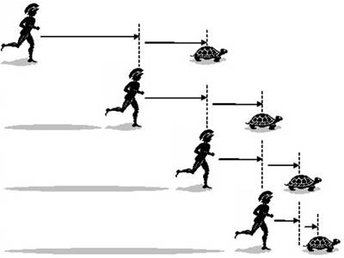
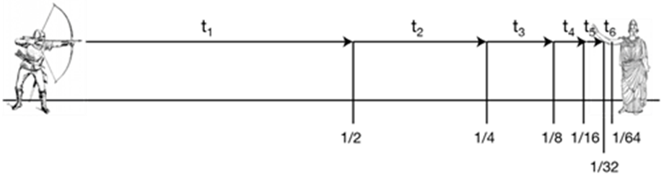
Achille non raggiunge mai la tartaruga.
Misurando ripetutamente le loro posizioni questi risultano sempre fermi ad una distanza >0
Facendo misurazioni continue la freccia
risulta ferma.
Il moto della freccia sembra fermarsi nel momento in cui faccio misurazioni a distanze temporali Δt → 0

Slide 4
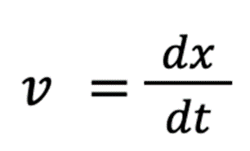
Superamento dei paradossi:
Meccanica classica:
Definizione della velocità di Newton
sfruttando il calcolo infinitesimale:
Meccanica quantistica:
Studio quantistico dei fenomeni
Attraverso esperimenti appropriati e
Applicando concetti quantistici basilari tali
Il concetto di misura e stato.

Slide 5
Misurare in Meccanica Quantistica
Misura = operazione di proiezione dello stato quantistico su uno degli autostati della base Hermitiana che si sta utilizzando per descrivere il sistema.
I casi che si considerano sono caratterizzati da una misurazione continua. Ossia da una proiezione ripetuta in tempi
Ravvicinati molto piccoli rispetto al tempo caratteristico del sistema.
Zenone aveva previsto che misurando si può manipolare l’evoluzione e riportare lo stato all’autostato iniziale,
impedendo l’evoluzione temporale

Slide 6
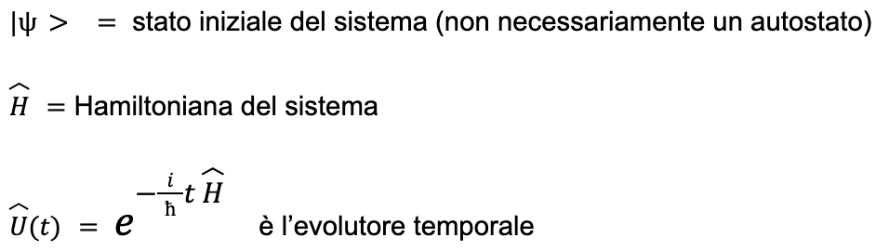
Concetti alla base di queste analisi:

Slide 7
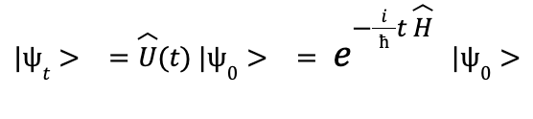
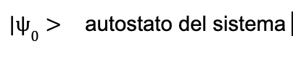
stato del sistema al tempo t = 0
stato del sistema al tempo t > 0
Misurando a t=0 si ottiene un risultato che è:
ottenuto applicando allo stato iniziale l’operatore evoluzione temporale.

Slide 8
Risultati teorici:

Slide 9
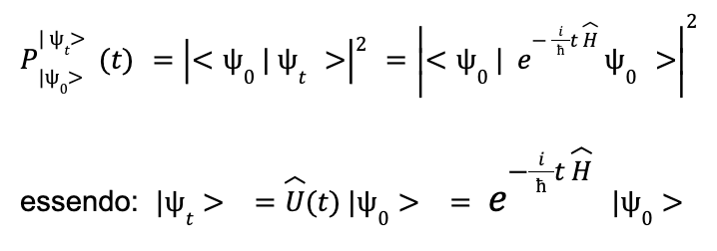
Il problema si riassume nel calcolare la probabilità che la misura effettuata a t > 0 proietti lo stato nell’autostato iniziale

Slide 10
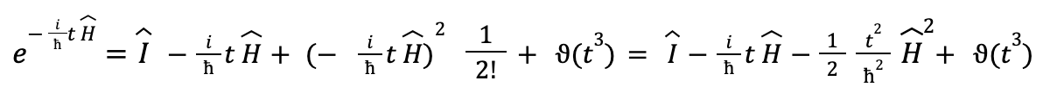
Approssimazioni:
è possibile sviluppare in serie l’esponenziale :
Lavorando per misure effettuate a distanze temporali t <<1

Slide 11
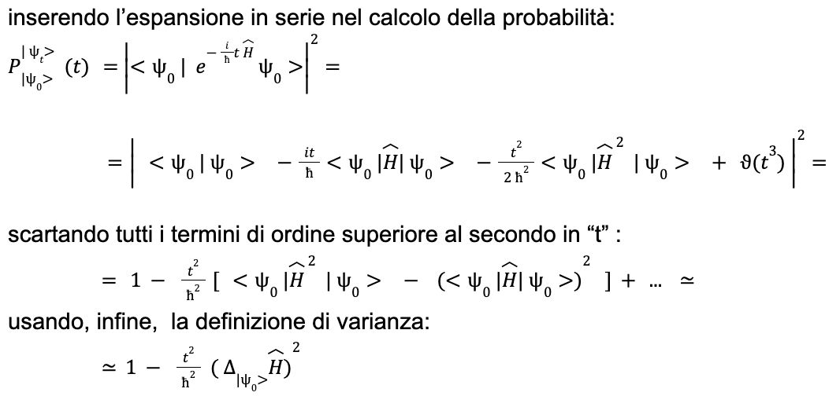

Slide 12
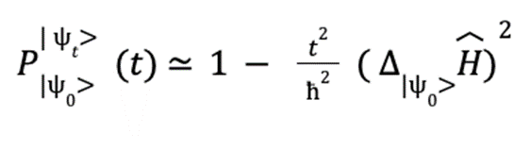
Risultato:
Se faccio una misura dopo un tempo t molto piccolo (t→0), la probabilità di ottenere lo stato del sistema pari a quello iniziale è quasi 1 (P→1).

Slide 13
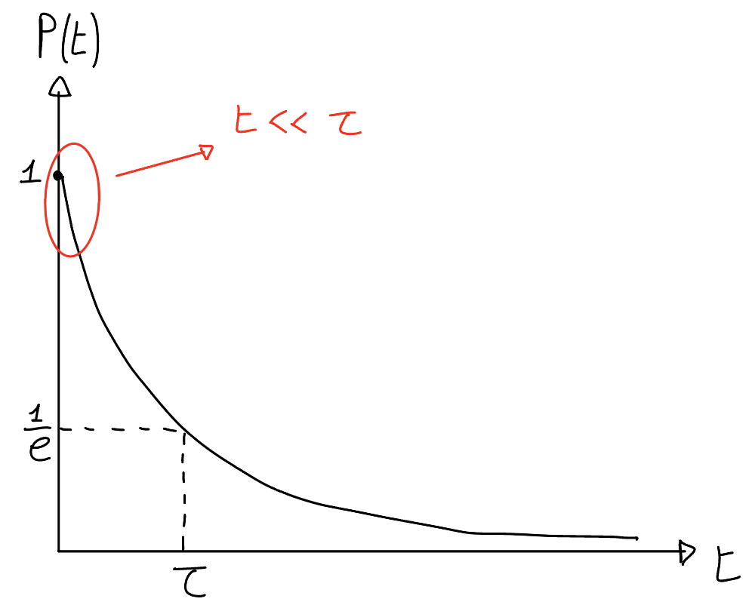
Andamento grafico
L’area di nostro interesse e che viene sfruttata per la dimostrazione del Q.Z.E. è quella a: t<<𝜏 (con 𝜏 = tempo caratteristico del sistema).

Slide 14
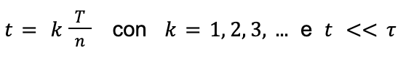
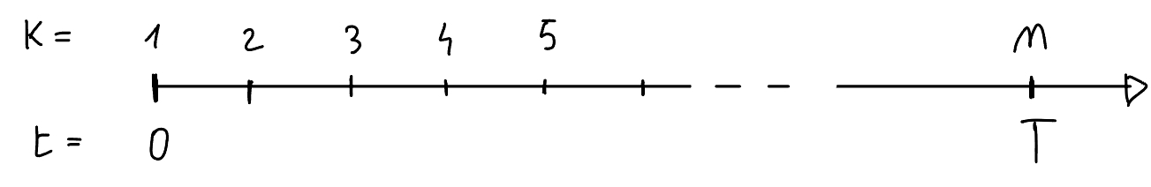
Applicando il risultato ad un intervallo temporale più ampio, da t=0 a t=T → [ 0;T ]
All’interno di questo intervallo si fanno “n” misure consecutive tali per cui il tempo tra una misura e quella successiva è molto minore del tempo caratteristico del sistema.
Lavoreremo nel caso di misure equidistanti temporalmente: (t intervallo temporale a cui avviene ogni misurazione)

Slide 15
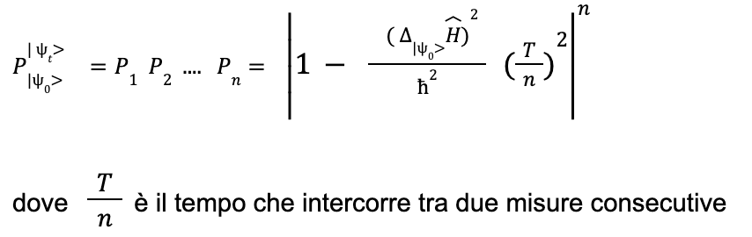
Mi interessa studiare la probabilità totale:
La probabilità per n eventi consecutivi indipendenti fra loro è data dal prodotto delle probabilità dei singoli eventi

Slide 16
Perché gli eventi si possono considerare indipendenti?
il sistema è inserito in un contesto fisico, che consente allo stato di perdere coerenza → FENOMENO DI DECOERENZA QUANTISTICA
Dopo ogni misura lo stato del sistema torna ad essere una combinazione lineare degli autostati
Il nuovo stato non è condizionato da quanto accaduto in precedenza

Slide 17
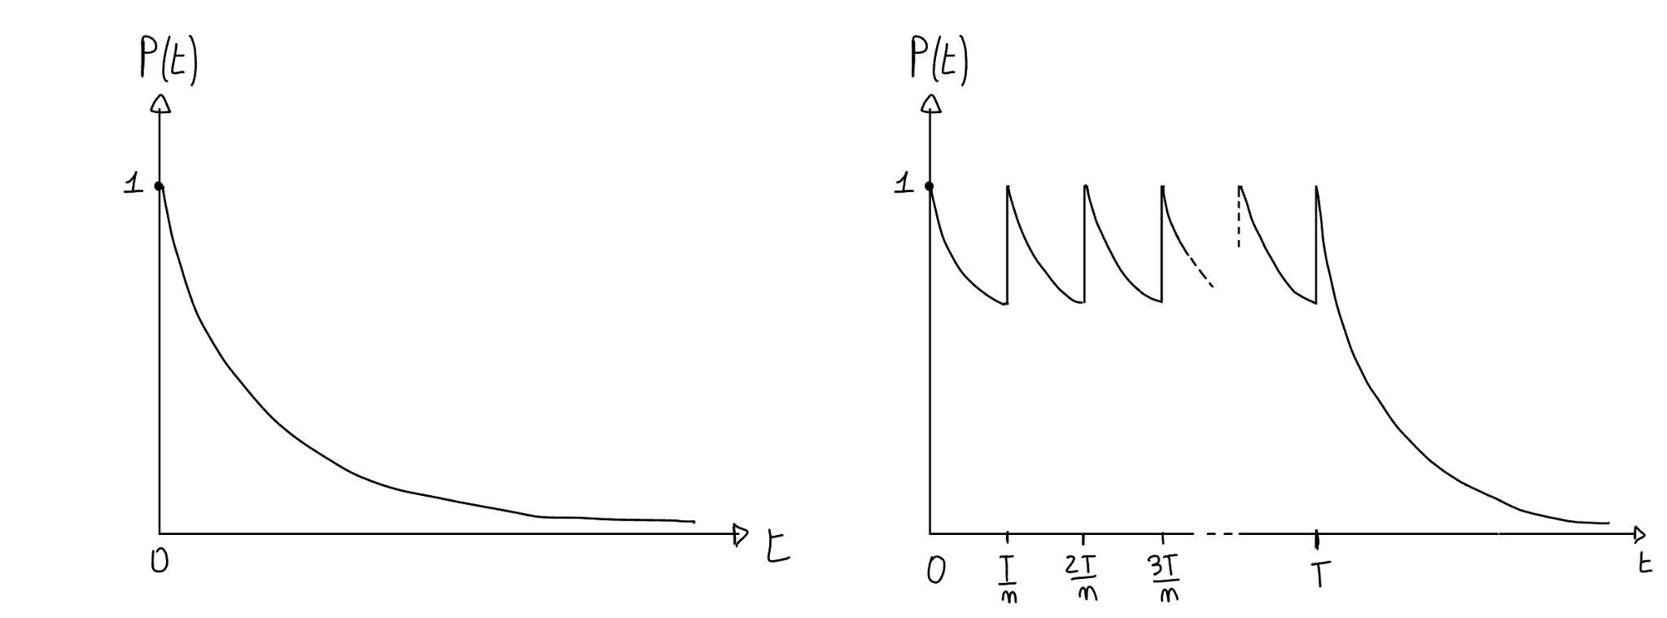
caso della singola misura
caso di n misure consecutive
La probabilità decade esponenzialmente
Tra una misura e quella successiva il sistema evolve con un andamento esponenziale, ma ad ogni misura ritorno nuovamente nello stato iniziale

Slide 18
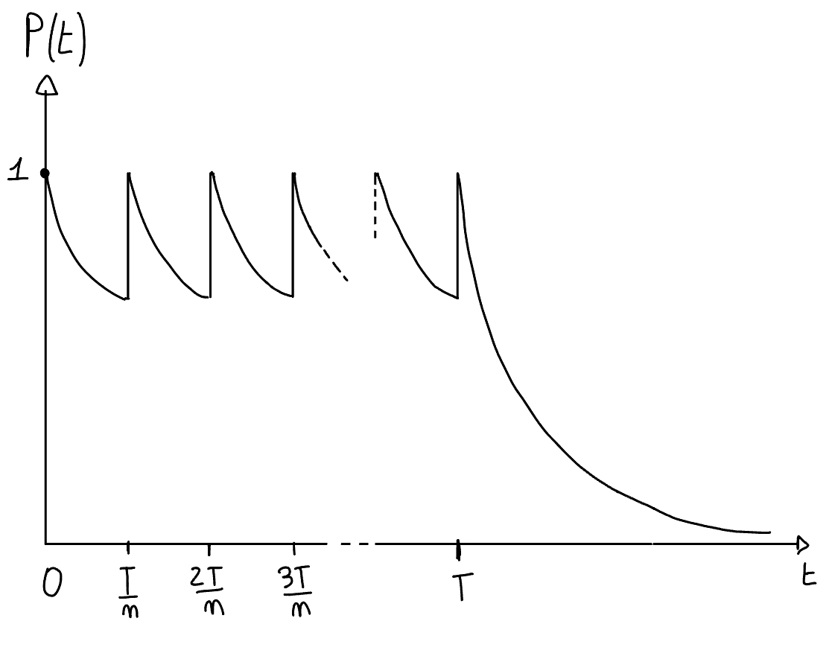
QUANTUM ZENO EFFECT
Abbiamo dimostrato teoricamente l’effetto studiato da Zenone ossia: impedire attraverso un processo di misure frequenti la transizione fra diversi stati quantici

Slide 19

Similitudine della teiera:
Autostati:
Caldo
freddo
Stato misto:
Tiepida

Slide 20
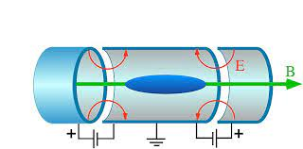
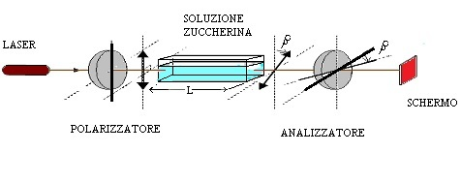
Verifiche sperimentali
esperimento di Peres (1997)
esperimento di Itano (1990)
polarizzazione della luce
atomi di Berillio ionizzati

Slide 21
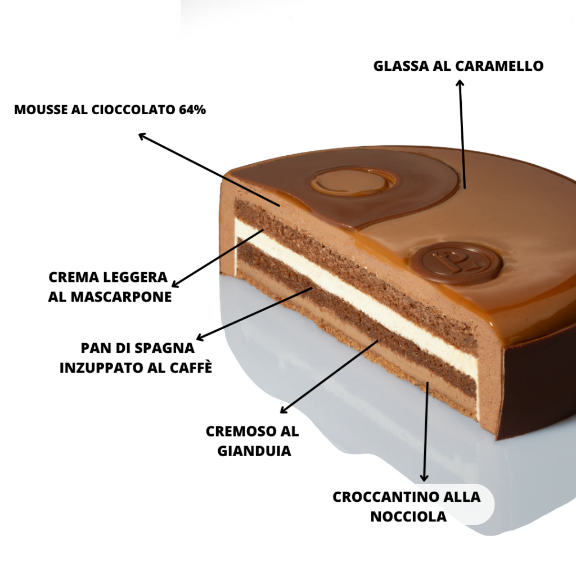









Ricetta per studiare il Quantum Zeno effect
Setup sperimentale
Q.Z.E
Sistema dove può avvenire la decoerenza dello stato iniziale
=
Le varie misure sono indipendenti
Modalità di misura dello stato / proiettare nuovamente lo stato sull’autostato iniziale
=
Misura secondo la definizione in MQ
Possibilità di reiterare l’esperimento
=
Impedisco la decoerenza
Possibilità di misurare lo stato finale del sistema

Slide 22
Esperimento di Peres

Slide 23
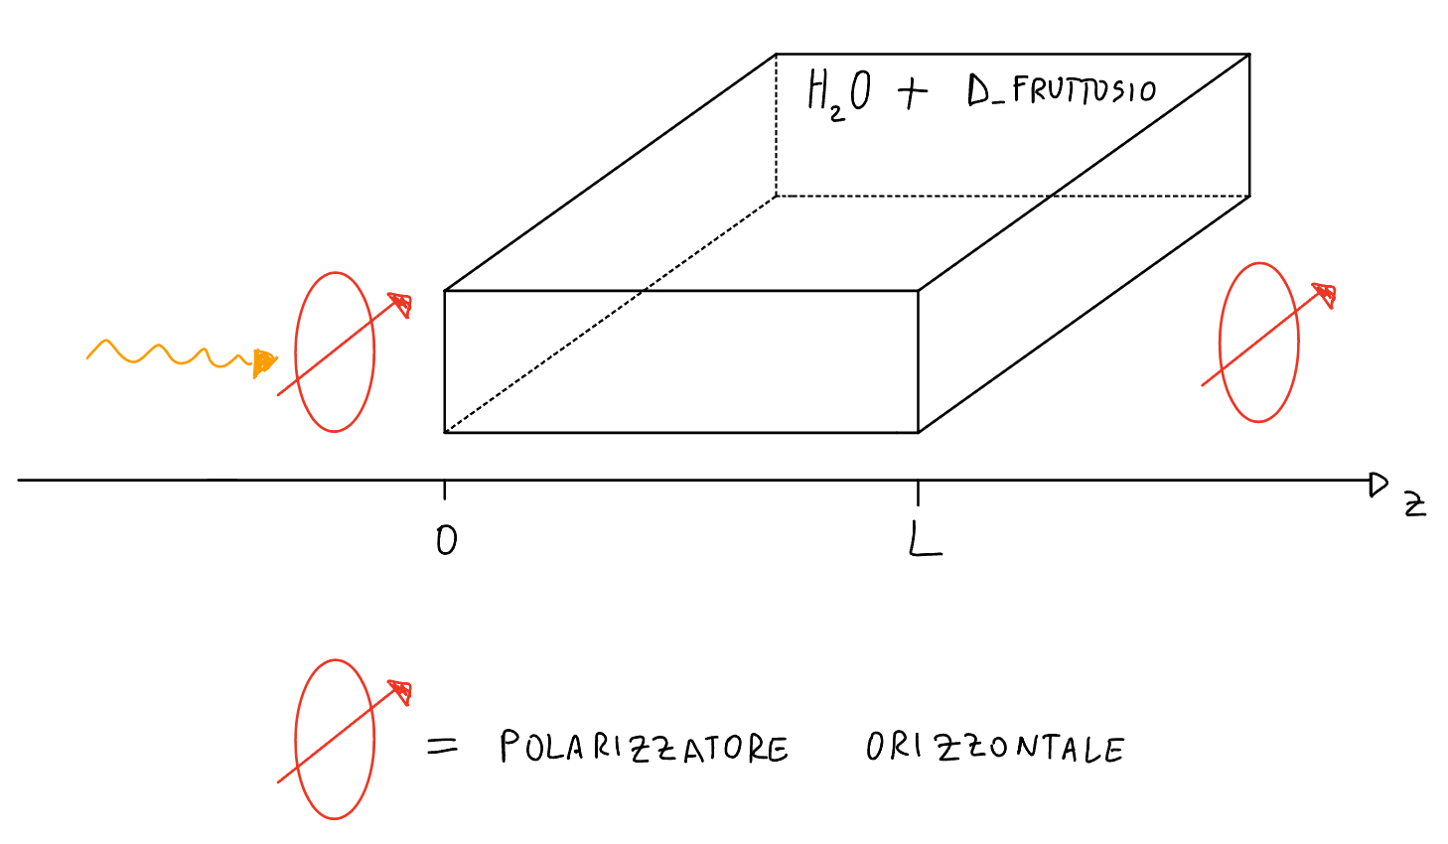
Esperimento di Peres
vasca di vetro trasparente contenente una soluzione di H₂O e D-fruttosio
D-fruttosio → è una molecola chirale → la luce entra nella vasca con polarizzazione orizzontale, e percorrendo la soluzione cambia la sua polarizzazione

Slide 24
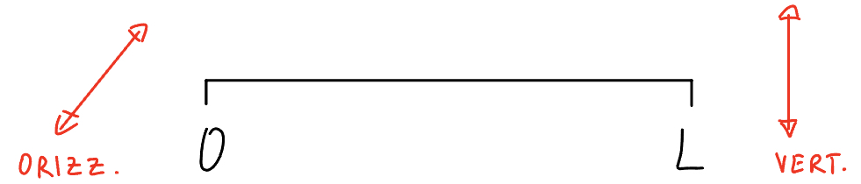
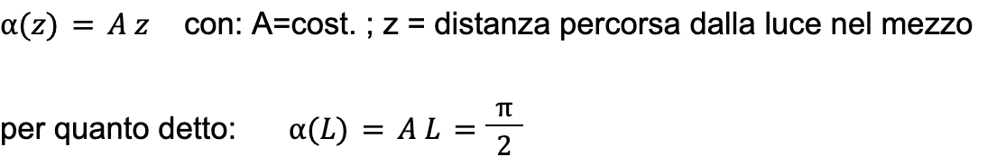
Note:
la lunghezza L della vasca e la concentrazione dello zucchero sono stati scelti in modo che, se la polarizzazione iniziale è orizzontale, quella dopo un tratto L diventerà verticale:
La rotazione della polarizzazione causata dalla soluzione è funzione del tratto percorso nella vasca:

Slide 25
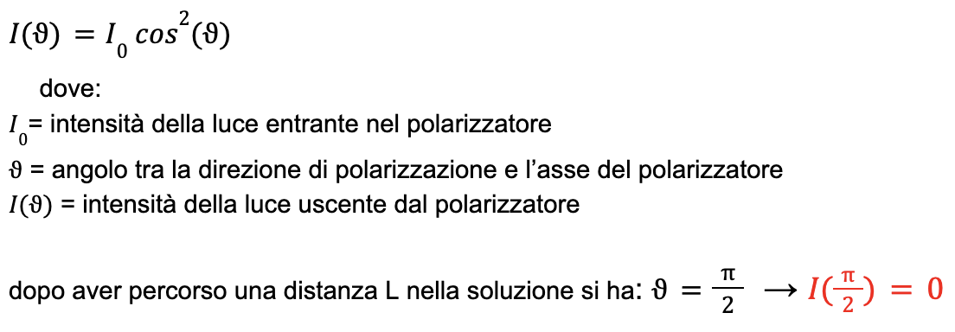
Obbiettivo dell’esperimento:
Sfruttare la rotazione della polarizzazione della luce per applicare la legge di Malus e verificare che polarizzazione finale possiede la luce uscente

Slide 26
Sfruttamento dell’effetto Zenone:
si posizionano nella vasca N polarizzatori orizzontali equidistanti uno dall’altro
Cosa cambia?
Così facendo si sta misurando continuamente lo stato del sistema e lo si sta conseguentemente riproiettando sull’autostato iniziale

Slide 27
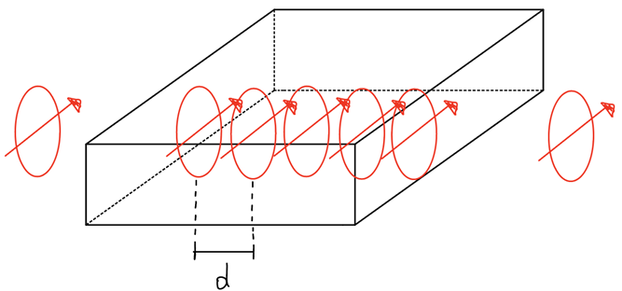
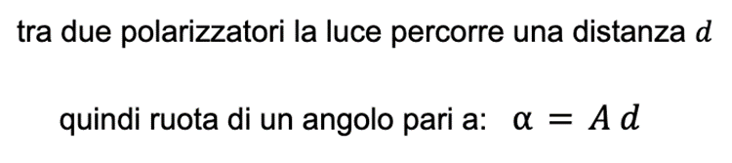

Slide 28
Che cosa accade nell’esperimento?
La luce entra nella vasca con un autostato della polarizzazione (polarizz. orizzontale)
la soluzione è otticamente attiva e fa evolvere lo stato del sistema → cambia la polarizzazione
facendo una misura con il polarizzatore orizzontale riporto il sistema allo stato iniziale
questo procedimento avviene ripetutamente per tutte le n misure all’interno della vasca

Slide 29
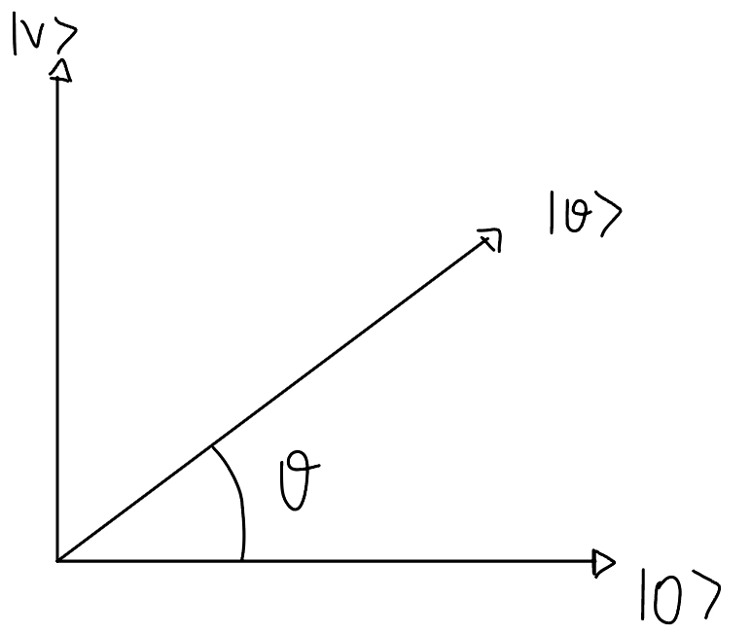
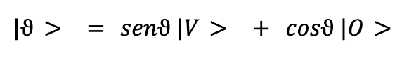
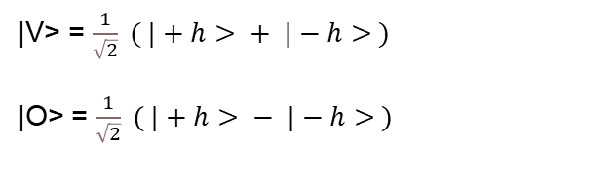
Analisi Quantistica:
Qualunque stato con angolo di polarizzazione ϑ può essere scritto come una combinazione lineare dei due autostati:
Verticale e Orizzontale
|V> = $\frac{1}{\sqrt{2}} ( |+h> + |−h> )$
|O> = $\frac{1}{\sqrt{2}} ( |+h> − |−h> )$

Slide 30
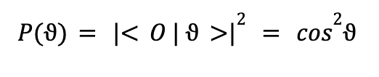
Analisi Quantistica:
nel caso di singola misura si calcola la probabilità di ottenere lo stato di polarizzazione orizzontale (stato iniziale nel caso dell'esperimento) se si ha lo stato generico |ϑ > :

Slide 31
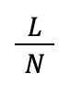
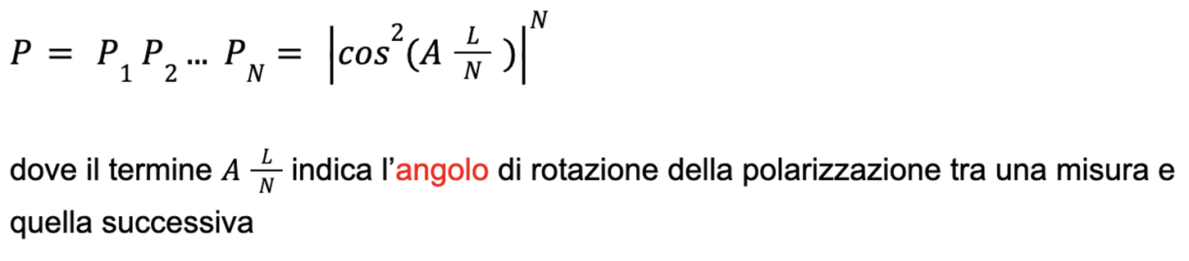
Analisi Quantistica:
Come abbiamo visto nella parte di analisi teorica nel caso di eventi indipendenti; nel caso di N misure consecutive con distanza l’una dall’altra pari a ,
La probabilità di ottenere una polarizzazione orizzontale alla fine della vasca è data dal prodotto delle probabilità di ogni singola misura:
,

Slide 32
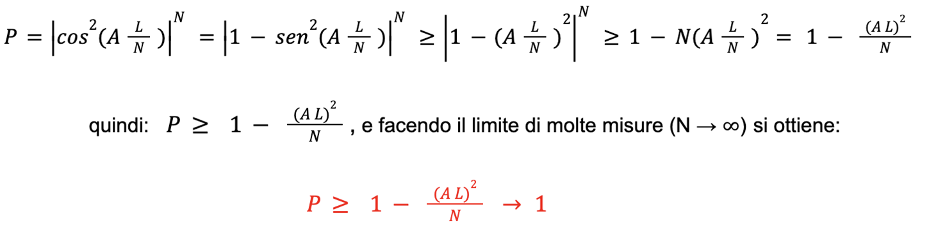
Analisi Quantistica:
Ottengo applicando le giuste maggiorazioni:

Slide 33
Conclusioni:
non facendo misure all’interno della vasca
la probabilità di riuscire a vedere la luce dopo il secondo polarizzatore è 0:
la luce esce con polarizzazione verticale e il polarizzatore è orientato orizzontalmente
P → 0
si proietta continuamente lo stato misurato sull’autostato |O>, impedendo al sistema di evolvere.
La probabilità di osservare della luce dopo l’ultimo polarizzatore tende all’unità
facendo N misure quasi continue all’interno della vasca
P → 1

Slide 34
Esperimento di Itano

Slide 35
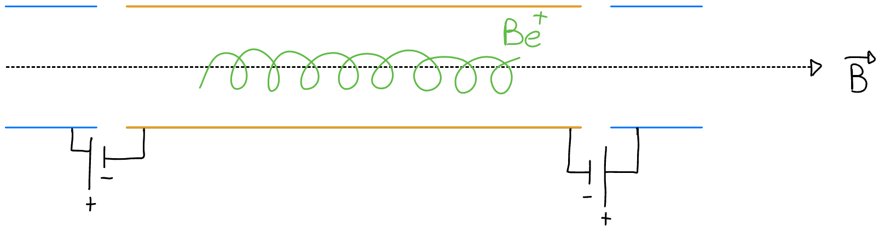
Esperimento di Itano
Sezione della trappola di Penning:
Il setup sperimentale consiste di circa 5000 ioni Be⁺ all’interno di una trappola ottica di Penning:
Può essere schematizzata da un cilindro in cui sono contenuti gli ioni e un campo magnetico coassiale.
Alle due estremità sono presenti altri due cilindri posti ad una differenza di potenziale positiva → gli ioni positivi risultano confinati all’interno del cilindro principale

Slide 36
Obbiettivo dell’esperimento:
Applicare una radiofrequenza esterna in modo da costringere il sistema ad oscillare tra due stati quantistici, |1> e |2>, per poter porre tutti gli ioni nello stato quantistico desiderato
C’è il bisogno di utilizzare un forzante esterno perché il sistema non è in grado di fare delle transizioni spontanee tra |1> e |2> e viceversa (stati metastabili).
Ciò che si punta a fare è quindi sfruttare il “quantum Zeno effect” per contrastare questo fenomeno di decoerenza e congelare il sistema allo stato iniziale voluto.
Analisi più di successo.

Slide 37
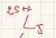
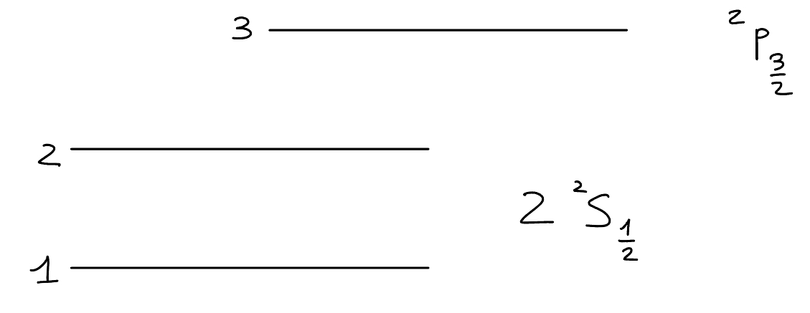
Schema ottico degli ioni Be⁺
Gli ioni scelti per l’esperimento sono scelti in funzione di alcune peculiari proprietà:
essendo ioni positivi restano all’interno della trappola di Penning
sono rappresentabili come un sistema a 3 livelli, dove i primi due sono metastabili
Stati metastabili:
Le transazioni tra il primo e il secondo livello non avvengono spontaneamente

Slide 38
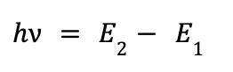
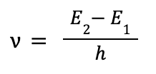
Campo elettromagnetico oscillante:
Il campo EM verrà usato per eccitare gli ioni ad uno dei due stati metastabili. Quindi I fotoni ad esso associato devono avere un’energia pari alla differenza tra quella della stato |2 > e quella dello stato |1 > :
È l’elemento che permette la decoerenza dello stato iniziale

Slide 39
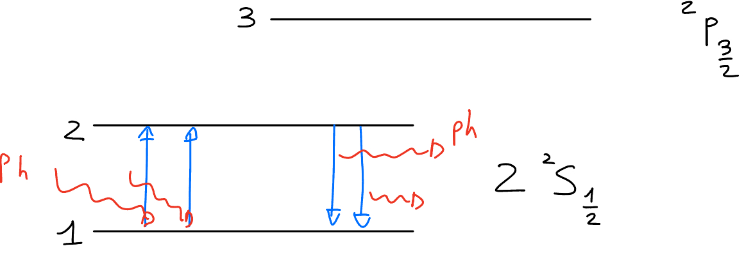
Campo elettromagnetico oscillante:
I fotoni hanno il duplice compito di: venire assorbiti per promuovere gli e⁻ degli ioni dallo stato |1 > allo stato |2 > , e tramite un processo di emissione stimolata far decadere lo stato dall’autostato |2 > allo stato |1 >.

Slide 40
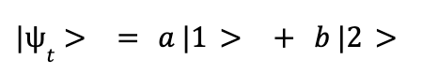
Analisi Quantistica:
A causa del campo EM, dopo un certo intervallo di tempo, lo stato del sistema sarà una combinazione lineare degli autostati:
Posso procedere con l’esperimento per due vie differenti:
Supponere che lo stato iniziale del sistema sia l’autostato |1 >.
Supponere che lo stato iniziale del sistema sia l’autostato |2 >.

Slide 41
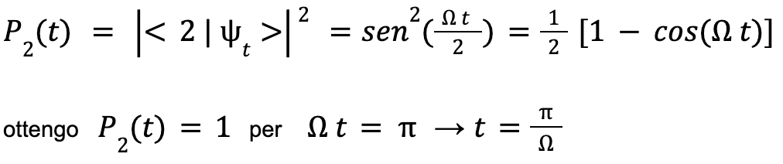
Analisi Quantistica:
Suppongo che lo stato iniziale del sistema sia l’autostato |1 > e procedo con le misure senza applicare il Q.Z.E:
Calcolo quindi la probabilità per la quale, dopo un certo tempo di applicazione del campo elettromagnetico il sistema si trova nell’autostato |2 > :

Slide 42
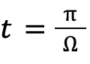
Questo risultato si interpreta capendo che:
Dopo un tempo pari a il sistema si troverà sempre nell’autostato |2 > (se si applica
solamente il campo elettromagnetico).
Si può quindi provare ad applicare il Q.Z.E, supponendo che lo stato iniziale del sistema sia l’autostato |1 > , e dopo un tempo si vuole provare a riottenerlo:
per ottenere ciò è necessario congelare lo stato del sistema
bisogna fare molte molte misure ravvicinate nel tempo.

Slide 43
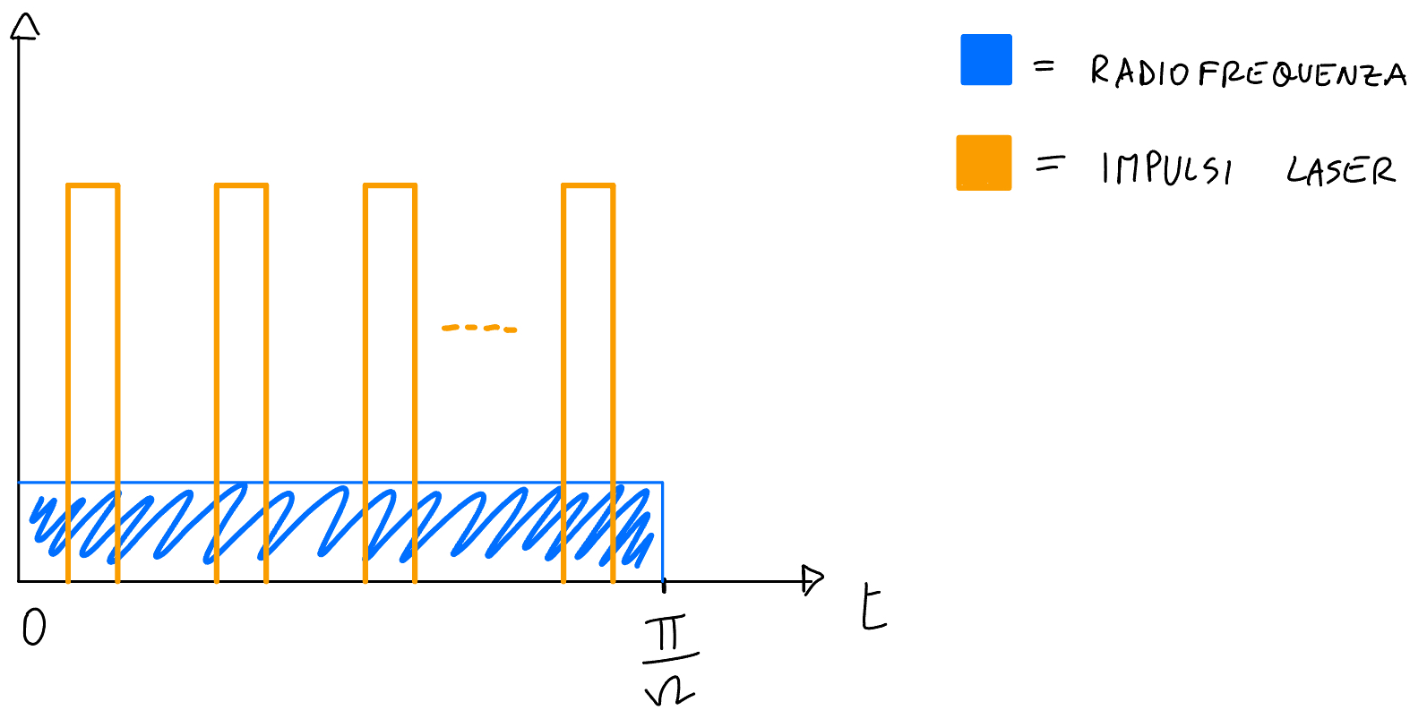
Effettuare misurazioni:→ bisogna far collassare la funzione d’onda in un autostato del sistema:
Per far collassare il sistema su un autostato si manda un impulso laser «breve», la cui durata è molto inferiore del tempo considerato:

Slide 44
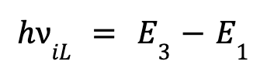
Sfruttamento degli impulsi laser:
Il motivo per cui si riesce a «misurare» con gli impulsi laser è determinato dal tipo di impulso che si applica:
I fotoni degli impulsi laser hanno un’energia pari alla differenza tra quella dello stato 3 e quella dello stato 1, ovvero:
ad ogni impulso laser, il sistema degenera molto velocemente e si misura se il sistema è nello stato 1 oppure nello stato 2

Slide 45
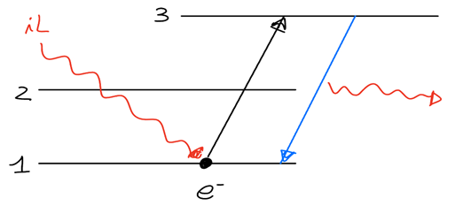

Risultato ottenuto:
Riprendiamo la distinzione nel caso in cui lo stato iniziale fosse |1 > o |2 >:
Stato inziale |1 > :
Una volta ricevuto l’impulso laser a seguito di un tempo t<<T si ha che lo ione viene eccitato al livello energetico |3 >.
Una volta in questo stato avviene una spontanea emissione di fotoni che riporta lo ione dallo stato |3 > allo stato |1 > .
Misurando l’emissione di fotoni è possibile verificare l’avvenimento di questo processo ed il nuovo collasso della funzione d’onda all’autostato |1 >. Dopo un tempo il sistema si troverà sempre nello stato iniziale e si avrà verificato il Q.Z.E.

Slide 46
Risultato ottenuto:
Riprendiamo la distinzione nel caso in cui lo stato iniziale fosse |1 > o |2 >:
Stato iniziale |1> Impulso laser
Ione eccitato al livello |3>
emissione spontanea
Stato finale |1>

Slide 47
Risultato ottenuto:
Nel caso in cui lo stato iniziale fosse |2 >:
Si ha che:
Una volta ricevuto l’impulso laser a seguito di un tempo t<<T lo ione non riceve nessuna eccitazione, e viene confinato allo stato |2 >.
Misurando la non emissione dei fotoni è possibile verificare che nessuno ione si trovava nell’autostato
|1 >, perchè non c’è emissione di luce.
Dopo un tempo il sistema si troverà sempre nello stato iniziale e si avrà verificato il Q.Z.E.

Slide 48
Risultato ottenuto:
Nel caso in cui lo stato iniziale fosse |2 >:
Scattering nullo.
Informazione sufficiente.
Collasso della funzione d’onda a causa di una misura nulla.
(Porratti, Putterman)
Stato iniziale |2> Impulso laser
Ione non viene eccitato
Confinazione allo stato |2>
Stato finale |2>

Slide 49
In Conclusione:
Si può distinguere i risultati ottenuti con l’effetto Zenone nel: Caso Classico VS Caso Quantistico
se si fanno delle misure ravvicinate nel tempo, ad esempio nel caso della freccia, essa continuerà sempre a muoversi
se si fanno delle misure ravvicinate nel tempo il sistema non evolve
Il motivo della non equivalenza è la peculiarità dei sistemi quantistici di essere perturbati e quindi reproiettati sullo stato iniziale ad ogni misura.

Slide 50
Dualità della misura in Meccanica quantistica:
Il Quantum Zeno Effect si basa sul concetto di misura:
Ma misurare abbiamo visto che può assumere diverse definizioni a seconda dell’applicazione, misurare può consistere in:
Proiettare lo stato su un autostato. (Peres)
Un’effettiva misura e verifica dello stato del sistema ed una conseguente proiezione. (Itano)

Slide 51


